Slide 1

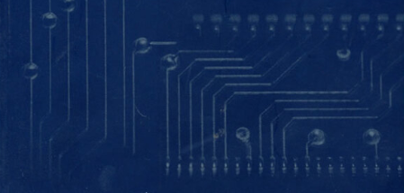
广西机电职业技术学院 · 电气工程系
电路分析基础B
Fundamentals of Circuit Analysis B
教材名称：《电工基础 》 授课人：杨爱春

Slide 2
目录
绪论*
项目一 电路的基本概念认知
项目二 直流电路的分析
项目三 单相正弦交流电路
项目四 三相正弦交流电路
项目五 互感、磁路和交流铁心电路
项目六 线性电路的动态过程
项目七 非正弦周期电流电路

Slide 3
项目二 直流电路的分析
学习目标
掌握电路的基尔霍夫定律。
熟练运用支路电流法分析电路。
理解电路等效变换的概念，掌握运用两种电源模型等效变换、戴维南定理进行电路分析计算。
理解叠加原理和受控源的作用。

Slide 4
项目二 直流电路的分析
2.1 基尔霍夫定律与支路电流法
2.2 节点电压法
2.3 电阻的串、并联及混联
2.4 电阻的星形、三角形联结及其等效变换
2.5 电压源与电流源的等效变换
2.6 戴维南定理和诺顿定理
2.7 叠加原理
2.8 受控源和含受控源简单电路的分析

Slide 5
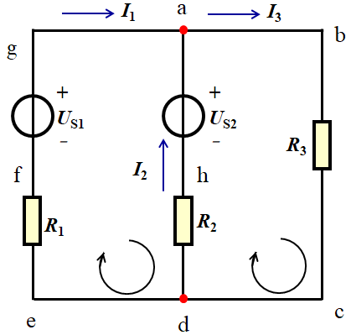
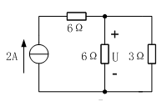
2.1 基尔霍夫定律与支路电流法
简单电路的串并联电路可以利用欧姆定律去分析电路中的电流和电压的规律。对于复杂的电路对电路元件的串并联无法判断，所以要寻找其它的方法进行电路分析——支路电流法（基尔霍夫定律）。

Slide 6
2.1 基尔霍夫定律与支路电流法
基尔霍夫定律来源于自然界的电荷守恒定律和能量守恒定律，它是集总参数电路的网络基本定律，包含两个基本定律，即基尔霍夫电流定律和基尔霍夫电压定律。
集总参数电路是由电阻、电感、电容等集总参数组成的电路。集总电路有两类：一类是只含有电阻元件和电源元件的电路，称为电阻电路；另一类是含有储能元件电感L、电容C等元件的电路，称为动态电路。

Slide 7
2.1 基尔霍夫定律与支路电流法
2.1.1 基尔霍夫定律
与基尔霍夫定律有关的几个概念如下：
（1）节点：由3个或3个以上支路之间的连接
点，如 a点，d点（或结点）;
（2）支路：两个节点间的一段电路，
如 ahd ，abcd，agfed；
（3）回路：电路中任一个闭合路径，
如 ahdefga，abcdha，abcdefga；
（4）网孔： 回路内部不包含任何支路的回路,
如 ahdefga，abcdha。
图2-3 较复杂电路

Slide 8
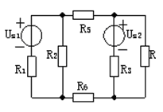
2.1 基尔霍夫定律与支路电流法
2.1.1 基尔霍夫定律
思考题？
判断题：网孔都是回路，而回路则不一定是网孔。
×
几个节点？
几个回路？
几个网孔？
4个节点
6个回路
3个网孔

Slide 9
2.1 基尔霍夫定律与支路电流法
2.1.1 基尔霍夫定律
基尔霍夫电流定律-Kirchhoff’s current law，KCL
基尔霍夫电压定律-Kirchhoff’s voltage law，KVL

Slide 10
2.1 基尔霍夫定律与支路电流法
2.1.1 基尔霍夫定律
基尔霍夫电流定律 KCL
对任一节点，在任一瞬间，流入节点的电流之和等于流出该节点的电流之和。
(2-1)
例如对于节点a：
I₁+I₂=I₃

Slide 11
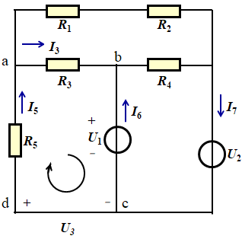
2.1 基尔霍夫定律与支路电流法
2.1.1 基尔霍夫定律
基尔霍夫电流定律 KCL
基尔霍夫电流定律不仅适用于任意节点，还可以扩展到电路的任意封闭面（广义节点），如下图：
由KCL方程可得出：
I₅ + I₆ = I₇
图2-4 电路示例

Slide 12
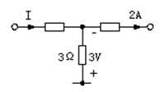
2.1 基尔霍夫定律与支路电流法
2.1.1 基尔霍夫定律
思考题？
下图所示电路中的电流 I 为（ ）。
A.1A B.2A C.﹣1A D.3A

Slide 13
2.1 基尔霍夫定律与支路电流法
2.1.1 基尔霍夫定律
基尔霍夫电压定律 KVL
对电路中的任一回路，在任一瞬间，沿任意绕行方向的各段电压升高之和等于各段电压降低之和。
(2-2)
例如对于回路abcdha：
U_{S2} = U_{R2} +U_{R3}

Slide 14
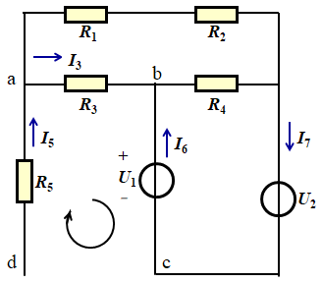
2.1 基尔霍夫定律与支路电流法
2.1.1 基尔霍夫定律
基尔霍夫电压定律 KVL
基尔霍夫电压定律不仅适用于闭合回路，也可以推广到开口电路，可以假设开口处电压大小等于一个恒压源，如下图：
对于dabc未闭合电路，设开口电压为U₃，则KVL方程为：
R₅I₅ +R₃I₃ + U₁ = U₃
+ ﹣
U₃

Slide 15
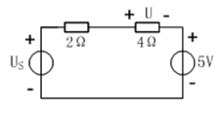
2.1 基尔霍夫定律与支路电流法
2.1.1 基尔霍夫定律
思考题？
判断题：基尔霍夫电压定律适用于节点，基尔霍夫电流定律适用于回路。
×
下图所示电路中，已知U=8V，则Us=？
I
解：由欧姆定律知
由KVL知 Us=2x2+8+5=17V

Slide 16
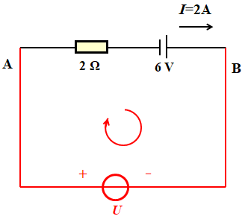
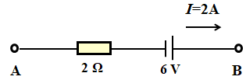
2.1 基尔霍夫定律与支路电流法
2.1.1 基尔霍夫定律
例2-1 下图所示电路中，已知 I 是实际电流方向，求AB两点的电 压U_{AB}。
解：将电路接成含有恒压源U的虚拟闭合电路如图，利用KVL，
得：U+6V=I x 2Ω=2Ax2Ω=4V
则 U_{AB}=4V﹣6V=﹣2V
U_{AB}小于0知电压实际方向从B到A。

Slide 17
2.1 基尔霍夫定律与支路电流法
2.1.2 支路电流法
支路电流法（也称网孔电流法、网孔分析法），它是利用KCL和KVL来分析复杂电路的基本方法，以每个支路的电流为未知数列出方程式。
如果电路有n个节点，利用 KCL可列出n-1个电流方程；
如果电路有n个节点和b个支路，利用 KVL可列出m个电压方程（m=b-n+1），m也为网孔数。

Slide 18
2.1 基尔霍夫定律与支路电流法
2.1.2 支路电流法
分析电路的具体步骤如下：
首先明确支路数b、节点数n、回路数l和网孔数m；再标出支路电流的参考方向和回路或网孔的绕行方向，并以各支路电流为求解变量；
根据KCL定律列出（n-1）个独立节点的电流方程；
根据KVL定律列出（m）个独立回路的电压方程（通常选网孔数m=b-n+1 ）；
联立方程求解出支路电流，再求各元件电压、功率等变量。

Slide 19
2.1 基尔霍夫定律与支路电流法
2.1.2 支路电流法
思考题？
选择题
在有n个节点，b个支路的连通电路中，可以列出独立的KCL方程和独立的KVL方程的个数分别为（）
(a) n；b (b) b-n+1；n+1
(c) n-1；b-1 (d) n-1；b-n+1
（d）

Slide 20
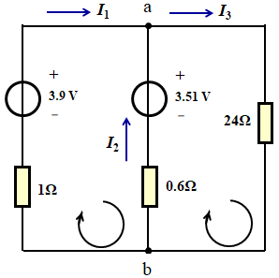
2.1 基尔霍夫定律与支路电流法
2.1.2 支路电流法
例2-2 如图所示，试用支路电流法求 I₁、I₂、I₃。
解：由图可知，2个节点，3个支路，3个回路，2个网孔，可列1个KCL方程，2个KVL方程，如下所示：
解方程得：

Slide 21
课下作业
习题 P45 2-7 和2-8
要求
（1）画出电路图；
（2）有计算步骤，计算结果附单位。
（3）写上班级、姓名、学号
（4）下次上课交至学委处
禁止抄袭

Slide 22
See You Next Week (8-1)

Slide 23
2.2 节点电压法（略）
2.2.1 节点电压方程
节点电压法是以节点电压为电路变量，直接列出独立节点的KCL方程，求出未知电路变量的方法。
“独立节点”是指假设电路的某一节点电位为零（参考点），其它（n-1）个节点称为独立节点，其电位即电路独立节点与参考点之间的电压。

Slide 24
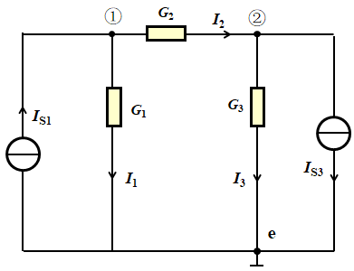
2.2 节点电压法（略）
2.2.1 节点电压方程
例2-2 在下图所示电路中，3个节点，设e点为参考零点，所以有两个独立节点①②，设两独立节点电压分别为U₁，U₂，可得三个电导的电位为：U_{G1}= U₁ ， U_{G2}= U₁ – U₂ ， U_{G3}= U₂
因R=1/G，得两独立节点KCL方程：
节点① ：I_{S1}=G₁U₁+G₂(U₁ – U₂ )
节点② ：G₂(U₁ – U₂ ) =G₃U₂+I_{S2}

Slide 25
2.2 节点电压法（略）
2.2.1 节点电压方程
I_{S1}=G₁U₁+G₂(U₁ – U₂ )
G₂(U₁ – U₂ ) =G₃U₂+I_{S3}
(G₁+G₂)U₁– G₂U₂ =I_{S1}
– G₂U₁ + (G₂+G₃ ) U₂ = – I_{S3}
G₁₁U₁ + G₁₂U₂ =I_{S11}
G₂₁U₁ + G₂₂ U₂ = I_{S22}

Slide 26
2.2 节点电压法（略）
2.2.1 节点电压方程
G₁₁U₁ + G₁₂U₂ =I_{S11}
G₂₁U₁ + G₂₂ U₂ = I_{S22}
G₁₁和G₂₂分别是节点①②关联的所有电导之和，称为自电导，其值为正；
G₁₂和G₂₁分别是节点①②间公共支路共有电导之和，称为互电导，其值为负；
I_{S11}和I_{S22}分别是流过节点①、②的电流源的电流代数和（流入节点的电流极性为“﹢”，流出节点的电流极性为“﹣”）。如果存在电压源，利用欧姆定律I=U/R转换为电流源，U是电压源的电压，R为电压源串联的电阻。

Slide 27
2.2 节点电压法（略）
2.2.1 节点电压方程
对含有（n+i）个节点的电流，节点电压方程的一般形式是：
G₁₁U₁ + G₁₂U₂ +……+ G_{1n}U_{n} =I_{S11}
G₂₁U₁ + G₂₂ U₂ +……+ G_{1n}U_{n} = I_{S22}
……
G_{n1}U₁ + G_{n2} U₂ +……+ G_{nn}U_{n} = I_{Snn}
(2-4)

Slide 28
2.2 节点电压法（略）
2.2.2 节点电压法计算步骤
假设电路中有（n+1）个节点，计算步骤如下：
如果电路存在恒压源与电阻串联，利用I=U/R转换为恒流源和电阻并联，与电流源串联的电阻不起作用；
预设参考零点，标出其它点的节点号1、2……n，并假设各节点的电位变量U₁、U₂……U_{n} ；
直接按“自电导”、“互电导”、流过某节点“电流源电流代数和”的概念列写节点电压方程；
求解节点电压方程，解得各节点电位；
利用电路定律求出各支流电流，最后求取其他量。

Slide 29
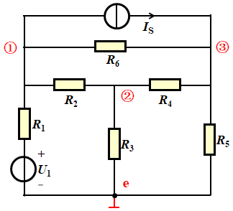
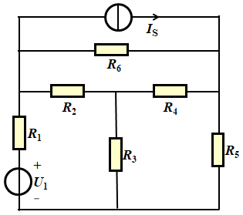
2.2 节点电压法（略）
2.2.2 节点电压法计算步骤
例2-3 列出右图所示电路的节点方程。
解：假设电路参考零点为e点，独立节点①②③的电位为U₁、U₂、U₃，利用I=U/R将恒压源与电阻串联转换为恒流源与电阻并联，可得电路节点方程：

Slide 30
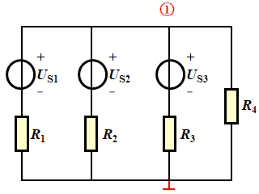
2.2 节点电压法（略）
2.2.3 弥尔曼定理
弥尔曼定理是指用来解由电压源和电阻串联组成的两个节点电路的节点电压法，也就是在只有一个独立节点时，该节点电压的表达式的通用形式，它是节点电压法的一种特殊情况。
如右图所示，两个节点，一个节点电压方程：
(G₁+G₂+G₃+G₄)U₁= G₁U_{S1}+G₂U_{S2}+ G₃U_{S3}
(2-5)

Slide 31
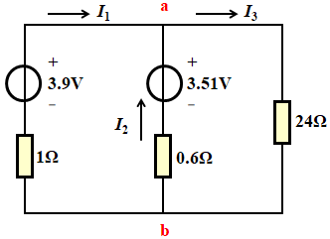
2.2 节点电压法（略）
2.2.3 弥尔曼定理
例2-4 下图电路中，使用节点电压法求I₃。
解：电路中有两个节点，假设b为参考零点，而节点a电位为U₁，可得节点电压方程：
则

Slide 32
See You Next Week (8-1)

Slide 33

回顾
怎么写实验报告？
计算题步骤？
实验名称
实验目的
实验要求
实验内容
实验小结
“解：”
电路图
电压或者电流方程
计算结果
结果带有单位

Slide 34
支路电流法的一般步骤
回顾
电流方程（KCL方程）：
标出各支路电流的参考方向；
确定节点个数n；
判断节点处输出和输入的电流；
列出n–1个KCL方程 。
口诀：
标方向
定节点
判出入
列方程

Slide 35
支路电流法的一般步骤
回顾
电压方程（KVL方程）方法一：
标出各元件端电压的参考方向；
确定网孔个数m；
设置各网孔的绕行方向；
判断各元件电压的升降；
列出m个KVL方程 。
口诀：
标方向
定网孔
设绕向
判升降
列方程

Slide 36
支路电流法的一般步骤
回顾
电压方程（KVL方程）方法二：
标出各支路的电流参考方向；
根据电流参考方向标出电阻元件电压方向：由电流方向“→”得出电压方向由“+”到“﹣”；
确定电源电压方向由“+”到“﹣”；
根据绕行方向，选起点列电压方程：
遇“+”写“+” ，遇“﹣”写“﹣”

Slide 37
支路电流法的一般步骤
回顾
列出下面电路网孔的KVL方程
对于网孔adega，选择任意起点e，列KVL电压方程：
+
﹣
I₁R₁
﹣U_{s1}
+U_{s2}
﹣I₂R₂
= 0
﹣
+
﹣
+
对于网孔abcda，选择任意起点d，列KVL电压方程：
I₂R₂﹣U_{s2} + I₁R₁ = 0

Slide 38
支路电流法的一般步骤
回顾

Slide 39
2.3 电阻的串、并联及混联
电路与网络：
电路：由金属导线和电子元件组成的导电回路，称 为电路，通常作为整体时常称电路；
网络：仅分析“口”与“口”之间的特性时称网络。

Slide 40
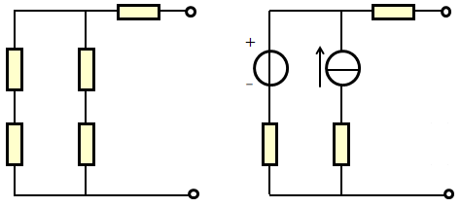
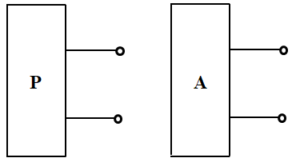
2.3 电阻的串、并联及混联
2.3.1 二端网络及其等效电路
当电路只有两个端子与外部电路相连，具有一个输入端和一个输出端口的网络称为二端网络，也称为一端口网络或者单口网络。内部不含电源称为无源二端网络；内部含电源称为有源二端网络。常用方框表示，P(Passive)代表无源，A(Active)代表有源。
(a)无源二端网络 (b)有源二端网络
(c)无源二端网络方框 (d)有源二端网络方框
图2-11 二端网络的等效

Slide 41
2.3 电阻的串、并联及混联
2.3.1 二端网络及其等效电路
I
I
U
U
I
I
端口电流：从二端网络的一个端口流入的电流等于一个端
口流出的电流，称为端口电流；
端口电压：两个端口之间的电压称为端口电压。

Slide 42
2.3 电阻的串、并联及混联
2.3.1 二端网络及其等效电路
如果一个二端网络端口的伏安特性与另一个二端网络端口的伏安特性相同，即使两电路内部结构不相同，对同一个外电路或者同一个负载而言也这两个电路互为等效。电路的等效变换简单有效，是一种有效的分析电路的方法。

Slide 43
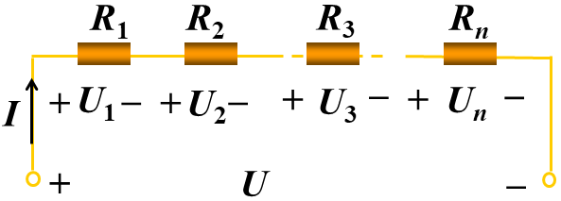
2.3 电阻的串、并联及混联
2.3.2 电阻的串联
电路特点
定义：几个电阻首尾依次相连，各电阻流过同一电流的连接方式称电阻串联。
下图表示由n个电阻组成的串联电路，U表示总电压，I 表示总电流，R₁、R₂、R₃…R_{n} 表示各电阻的阻值，U₁、U₂、U₃…U_{n}表示各电阻上的电压。
图2-12 (a) 电阻的串联电路

Slide 44
2.3 电阻的串、并联及混联
2.3.2 电阻的串联
电路特点
（1）流过每个电阻的电流相同
R₁
R₂
R₃
R_{n}
_
_
_
_
I
+
U₁
+
U₂
+
U₃
+
U_{n}
_
+
U

Slide 45
2.3 电阻的串、并联及混联
2.3.2 电阻的串联
电路特点
（2）总电压等于各串联电阻的电压之和，即电阻串联电路的端口电压等于各电阻电压的叠加：
(2-6)
R₁
R₂
R_{k}
R_{n}
_
_
_
_
I
+
U₁
+
U₂
+
U_{k}
+
U_{n}
_
+
U

Slide 46
2.3 电阻的串、并联及混联
2.3.2 电阻的串联
电路特点
（3）总电阻等于各串联电阻的之和
R₁
R₂
R_{k}
R_{n}
_
_
_
_
I
+
U₁
+
U₂
+
U_{k}
+
U_{n}
_
+
U

Slide 47
2.3 电阻的串、并联及混联
2.3.2 电阻的串联
等效电阻
其中
R 是n个电阻串联的等效电路，用等效电阻代替串联电阻，如图
(2-7)
R
等效
I
_
+
U

Slide 48
2.3 电阻的串、并联及混联
2.3.2 电阻的串联
串联电阻的分压作用
第 k 个电阻上的电压为 ，串联电路中各电阻上的电压与其电阻值的大小成正比，所以串联电阻可以作为分压电路，上式称为电压分配公式。
R₁
R₂
R_{k}
R_{n}
_
_
_
_
I
+
U₁
+
U₂
+
U_{k}
+
U_{n}
_
+
U

Slide 49
2.3 电阻的串、并联及混联
2.3.2 电阻的串联
思考题？
串联电阻的分压作用
I
如果两个电阻串联的分压电路，如右图:
+
+
U₁
R₁
U
-
+
U₂
R₂
_
-
如果n个相等电阻串联的分压电路，每个电阻两端的电压？？

Slide 50
2.3 电阻的串、并联及混联
2.3.2 电阻的串联
功率
每个电阻的功率： P₁=I²R₁，P₂=I²R₂ ，…，P_{n}=I²R_{n}
总功率： P = I²R = I²(R₁+ R₂+…+R_{n} ) = I²R₁+I²R₂+…+I²R_{n}
= P₁ + P₂+…+ P_{n}
即
(2-9)
表明：
电阻串联时，各电阻消耗的功率与电阻大小成正比；
等效电阻消耗的功率等于各串联电阻消耗功率的总和。

Slide 51
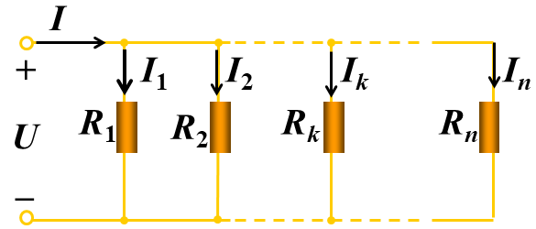
2.3 电阻的串、并联及混联
2.3.3 电阻的并联
电路特点
定义：几个电阻首首相连、尾尾相连的连接方式称为电阻的并联。
下图是由n个电阻组成的并联电路，I 表示总电流，U表示总电压，R₁、R₂、R₃…R_{n}表示各电阻的阻值，I₁、I₂、I₃…I_{n}表示各电阻上的电流。
图2-13 (a) 电阻的并联电路

Slide 52
2.3 电阻的串、并联及混联
2.3.3 电阻的并联
电路特点
（1）每个电阻的两端的电压相同
I
+
I₁
I₂
I_{k}
I_{n}
R₁
R₂
R_{k}
R_{n}
U
_

Slide 53
2.3 电阻的串、并联及混联
2.3.3 电阻的并联
电路特点
（2）总电流等于流过各并联电阻的电流之和
(2-10)
I
+
I₁
I₂
I_{k}
I_{n}
R₁
R₂
R_{k}
R_{n}
U
_

Slide 54
2.3 电阻的串、并联及混联
2.3.3 电阻的并联
电路特点
（3）总电阻倒数等于各电阻倒数之和
(2-11)
I
+
I₁
I₂
I_{k}
I_{n}
R₁
R₂
R_{k}
R_{n}
U
_

Slide 55
2.3 电阻的串、并联及混联
2.3.3 电阻的并联
等效电阻
其中
即等效电导等于并联的各电导之和
I
I
+
I₁
I₂
I_{k}
I_{n}
+
等效
R₁
R₂
R_{k}
R_{n}
R
U
U
_
_

Slide 56
2.3 电阻的串、并联及混联
2.3.3 电阻的并联
并联电阻的分流作用
流过第 k 个电阻的电流为 ，并联电路中各电阻上分配到的电流与其电导大小成正比，或与电阻成反比，电阻并联可作为分流电路，上式称为电流分配公式。
I
+
I₁
I₂
I_{k}
I_{n}
R₁
R₂
R_{k}
R_{n}
U
_

Slide 57
2.3 电阻的串、并联及混联
2.3.3 电阻的并联
并联电阻的分流作用
I
如果两个电阻并联的分流电路，如右图:
I₁
I₂
R₁
R₂
如果 n个相等电阻并联的分流电路，流过每个电阻的电流？？

Slide 58
2.3 电阻的串、并联及混联
2.3.3 电阻的并联
功率
每个电阻的功率：P₁=U²/R₁=U²G₁，P₂=U²G₂ ，…，P_{n}=U²G_{n}
总功率： P = U²/R = U²G = U²(G₁+ G₂+…+G_{n} )
= U²G₁+U²G₂+…+U²G_{n}
即 = P₁ + P₂+…+ P_{n}
(2-13)
表明：
电阻并联时，各电阻消耗的功率与电阻大小成反比；
等效电阻消耗的功率等于各并联电阻消耗功率的总和。

Slide 59
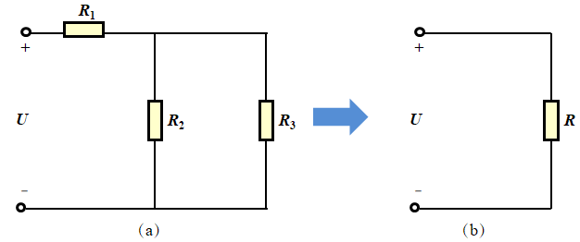
2.3 电阻的串、并联及混联
2.3.4 电阻的混联
如果电路中既有电阻串联，又有电阻并联，称为电阻的串并联（混联）如下图(a)所示，(b)为等效电阻 。
图2-14 电阻混联电路（a）和等效电路（b）

Slide 60
2.3 电阻的串、并联及混联
2.3.4 电阻的混联
计算题2-1 计算图中电路中各支路的电流 I₁、 I₂、 I₃、 I₄、 I₅。
I₁
5Ω
I₃
I₁
5Ω
I₃
+
I₂
6Ω
+
I₂
165V
165V
18Ω
18Ω
9Ω
-
4Ω
12Ω
-
I₄
I₅
解：

Slide 61
2.3 电阻的串、并联及混联
2.3.4 电阻的混联
例 计算图中电路中各支路的电流 I₁、 I₂、 I₃、 I₄、 I₅。
I₁
5Ω
I₃
I₁
5Ω
I₃
+
I₂
6Ω
+
I₂
165V
165V
18Ω
18Ω
9Ω
-
4Ω
12Ω
-
I₄
I₅
解：

Slide 62
2.4 电阻的星形、三角形联结
电阻除了串联、并联、一般混联外，还有两种特殊的混联方式，即星形联结和三角形联结。

Slide 63
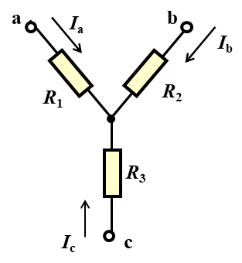
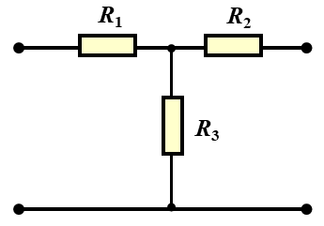
2.4 电阻的星形、三角形联结
星形联结
三个电阻的一端连接在一起，另一端分别连接到电路的三个节点，这种连接方式称为星形联结，简称Y联结或者T形联结。
变形

Slide 64
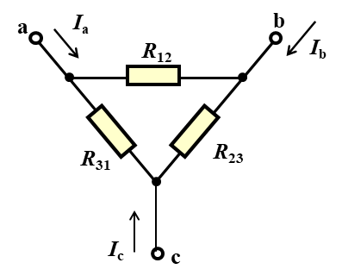
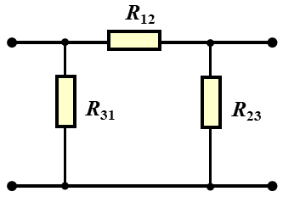
2.4 电阻的星形、三角形联结
三角形联结
三个电阻首尾依次连接成一个闭合回路，三个连接点分别与外电路相连，这种连接方式称为三角形联结，简称△联结或者II形联结。
变形

Slide 65
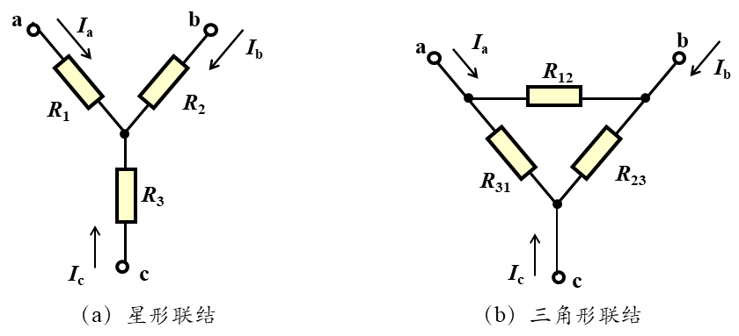
2.4 电阻的星形、三角形联结
三端网络

Slide 66
2.4 电阻的星形、三角形联结及其等效变换
两电路伏安特性相同，可相互等效转换，对应节点间电压U_{ab}、U_{bc}、U_{ca}相同，从外电路流入对应节点的电流I_{a}、I_{b}、I_{c}也相同。
1. 星形变为三角形：
对称时
R₁=R₂=R₃=R_{Y}
R₁₂ = R₂₃ = R₃₁ = R_{Δ}
R_{Δ} =3R_{Y}
(2-14)

Slide 67
2.4 电阻的星形、三角形联结及其等效变换
两电路伏安特性相同，可相互等效转换，对应节点间电压U_{ab}、U_{bc}、U_{ca}相同，从外电路流入对应节点的电流I_{a}、I_{b}、I_{c}也相同。
2. 三角形变为星形：
对称时
R₁₂ = R₂₃ = R₃₁ = R_{Δ} R₁=R₂=R₃=R_{Y}
R_{Y} = R_{Δ} /3
(2-15)

Slide 68
2.4 电阻的星形、三角形联结及其等效变换
便于记忆，归纳如下：
(2-16)
(2-17)
R_{mn}为星形联结等效变化为三角形联结的等效电阻；R_{i}为三角形联结等效为变换为星形联结的等效电阻。

Slide 69
See You Next Week (8-2)

Slide 70
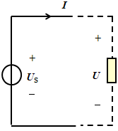
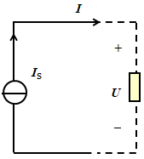
2.5 电压源与电流源的等效变换
理想电流源
理想电压源

Slide 71
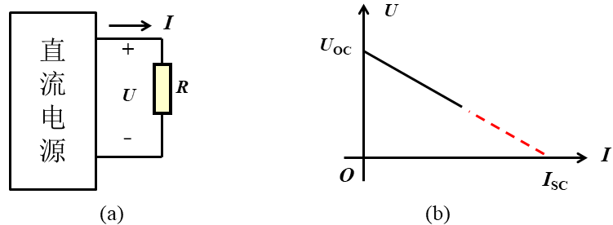
2.5 电压源与电流源的等效变换
2.5.1 实际电压源模型
图2-16（a）为实际直流电源接负载电阻,（b）负载的伏安特性曲线。U为输出电压；U_{OC}为开路电压：电阻R无穷大，I=0时的输出电压；I_{SC}为短路电流：电阻R接近于0，U=0时的输出电流。从而得伏安特性曲线方程为： 。
图2-16 实际电压源 (a)实际直流电源与R连接 (b)伏安特性曲线

Slide 72
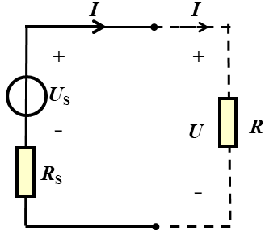
2.5 电压源与电流源的等效变换
2.5.1 实际电压源模型
图2-16（c）为实际电压源模型。U_{S}为电压源电压，R_{S}为电压源内电阻。根据KVL定理也可得输出电压和电流的关系：
U+ R_{S} I﹣U_{S}=0
图2-16 (c)实际电压源模型

Slide 73
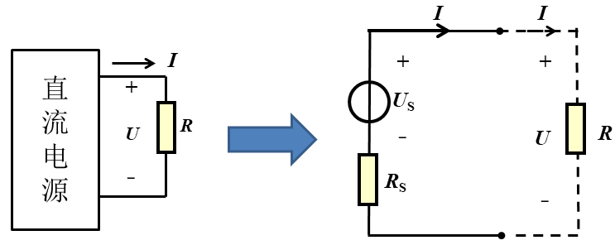
2.5 电压源与电流源的等效变换
2.5.1 实际电压源模型
故，实际电压源模型可以代替直流电源电路模型。
当U=0 时内电阻 ，R_{S}一般很小，所以短路电流很大，烧坏电源，所以实际中不可使电源短路！
电源不可短路

Slide 74
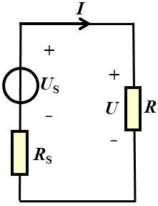
2.5 电压源与电流源的等效变换
2.5.1 实际电压源模型
短路电流I_{SC}的测量：
已知负载电阻R，电源电压U_{S}，测出流过电阻R的I和两端电压U，求短路电流I_{SC}？
内电阻电压源内阻R_{S}：
那么短路电流为：

Slide 75
2.5 电压源与电流源的等效变换
2.5.1 实际电压源模型
例2-5 某直流电压源的开路电压为12V，与外电阻R接通后，用电压表测得外电阻电压U=10V，用电流表测得流过R的电流I=5A，求R、R_{S}以及短路电流I_{SC}。
解：
则短路电流

Slide 76
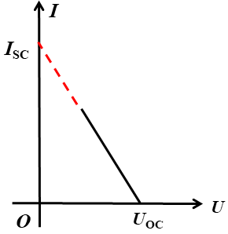
2.5 电压源与电流源的等效变换
2.5.2 实际电流源模型
电阻R的特性曲线方程为：

Slide 77
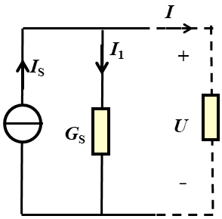
2.5 电压源与电流源的等效变换
2.5.2 实际电流源模型
图2-18为实际电流源模型。I_{S}为电流源电流，G_{S}为电流源的内电阻的电导值。根据KCL得，I_{S} = I₁ + I，则外电阻的电流和电压的关系为 。
2-18 实际电流源

Slide 78
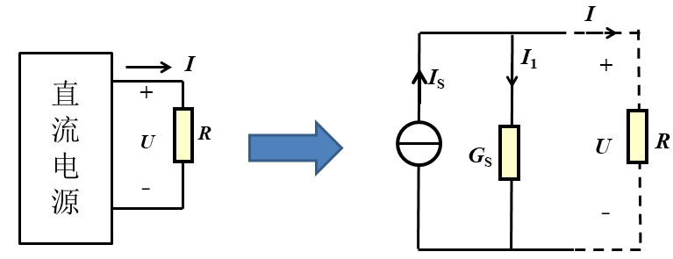
2.5 电压源与电流源的等效变换
2.5.2 实际电流源模型
故，实际电流源模型也可以代替直流电源电路模型。
当 I=0 时内电阻的电导为 ， G_{S}一般很小。

Slide 79
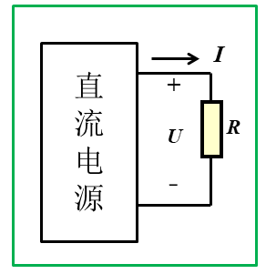
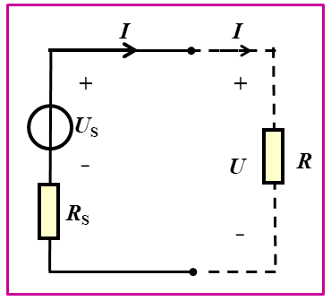
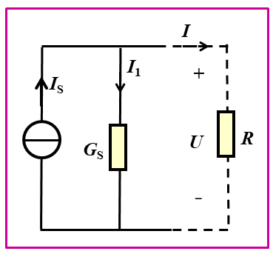
2.5 电压源与电流源的等效变换
直流电源内阻比外电阻小很多时，比如电池、发电机，常用理想电压源与电阻串联模型，一定的电流范围内近似看作理想电压源。
直流电源内阻比外电阻大很多时，比如光电池，常用理想电流源与电阻并联模型，一定的电流压范围内近似看作理想电流源。

Slide 80
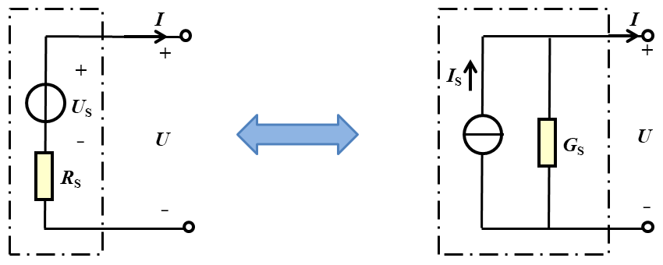
2.5 电压源与电流源的等效变换
2.5.3 实际电源两种模型的等效变换
同一个实际电源，即可以用理想电压源和电阻串联组合为电路模型，也可以用理想电流源与电导并联组合为电路模型，如图2-19。根据等效定义，两种模型等效时开路电压应相等，可得：
图2-19 两种模型的等效变换

Slide 81
2.5 电压源与电流源的等效变换
2.5.3 实际电源两种模型的等效变换
电源等效变换的注意事项
互换时，电压源电压极性与电流源电流方向要一致；
两种模型中内阻R_{s}相等，但连接方式不同；
当R_{s} → 0时，实际电压源成为理想电压源； G_{s} →0（ 即R_{s} → ∞ ）时，实际电流源成为理想电流源。
注意：理想电压源和理想电流源彼此不能互换！
此等效是对外电路等效，对电源内部是不等效的。

Slide 82
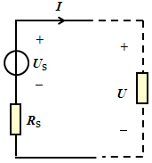
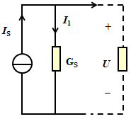
2.5 电压源与电流源的等效变换
2.5.3 实际电源两种模型的等效变换
理想电压源
×
理想电流源
实际电压源
实际电流源

Slide 83
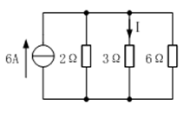
2.5 电压源与电流源的等效变换
2.5.3 实际电源两种模型的等效变换
右图所示电路中的电压U为（ ）。
A.12V B.8V C.18V D.4V
D
下左图所示电路中电流I为（ ）。A.1A B.2A C.3A D.4A
B

Slide 84
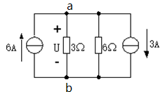
2.5 电压源与电流源的等效变换
2.5.3 实际电源两种模型的等效变换
求下图电路中的电压U为（ ）。
A.2V B.3V C.6V D.9V
C

Slide 85
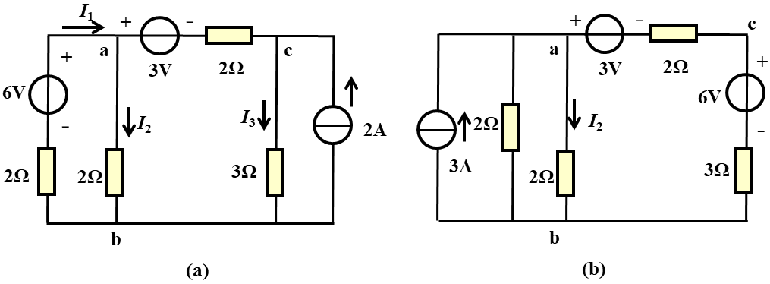
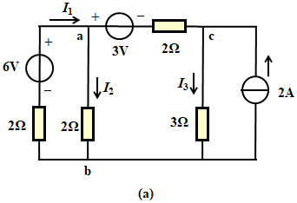
2.5 电压源与电流源的等效变换
2.5.3 实际电源两种模型的等效变换
例2-6 试求下图(a)所示的电路中的电流I₁、I₂、I₃。

Slide 86
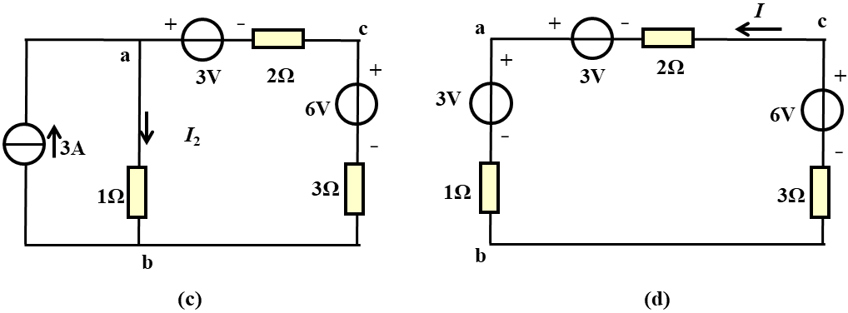
2.5 电压源与电流源的等效变换
2.5.3 实际电源两种模型的等效变换

Slide 87
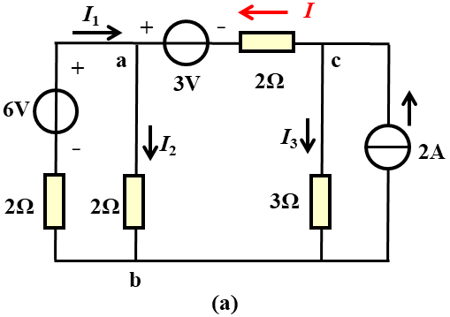
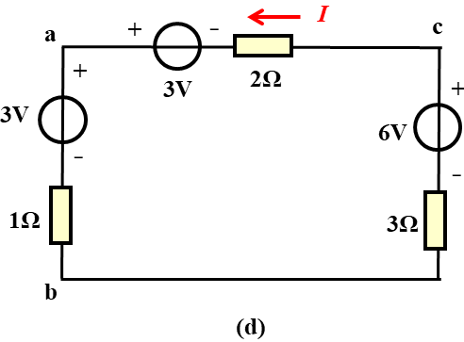
2.5 电压源与电流源的等效变换
2.5.3 实际电源两种模型的等效变换
解：① 设电流 I 参考方向如图,由KVL得：Ix2﹣3V+3V+Ix1+Ix3﹣6V=0
所以 I =1A；
② 对于（a）图c节点，由KCL得：I₃ = 2A﹣I= 1A

Slide 88

2.5 电压源与电流源的等效变换
2.5.3 实际电源两种模型的等效变换
例2-6 试求下图(a)所示的电路中的电流I₁、I₂、I₃。
解：③ 由（d）图得 U_{ab}=3+Ix1=4V，由欧姆定律得 I₂ =U_{ab} /2Ω=2 A
④ 对于（a）图a节点，由KCL得：I₁+ I= I₂ ，所以I₁=1 A
所以 I₁=1A，I₂=2A，I₃=1A

Slide 89
2.5 电压源与电流源的等效变换
补充
1. 等效电压源
当几个电压源相串联时，其等效电压源的电动势，等于这几个电压源电动势的代数和，总电阻为各电压源内阻串联的等效值。
注意：若干个独立电压源可以串联；只有电压相等，极性相同的独立电压源才能并联，否则违反KVL。

Slide 90
2.5 电压源与电流源的等效变换
补充
2. 等效电流源
当几个电流源并联时，其等效电流源的电流，等于这几个电流源电流的代数和，总电阻等于各电流源内阻的并联值。
注意：只有电流相等，极性相同的独立电流源才能串联，否则违反KCL。

Slide 91
2.5 电压源与电流源的等效变换
1. 理想电压源
若电源两端的电压恒定，与负载的大小无关时，
该电源称为理想电压源，又称恒压源。
2. 实际电压源
实际电压源是用理想电压源与其内阻R_{S}的串联来表示的。工作时，内部有损耗，其电压、电流随着外部电路的改变而改变。

Slide 92
2.5 电压源与电流源的等效变换
1. 理想电流源
若电源输出的电流恒定，与负载的大小无关时，
该电源称为理想电流源，又称为恒流源。
2. 实际电流源
实际电流源是用理想电流源与其内阻的并联来
表示的。内阻无穷大的电流源可以认为是理想
电流源。

Slide 93
See You Next Week (9-1)

Slide 94
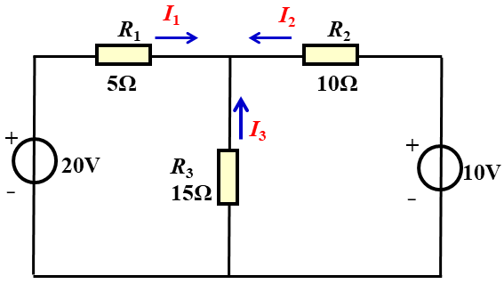
作业解析
回顾
2-7

Slide 95
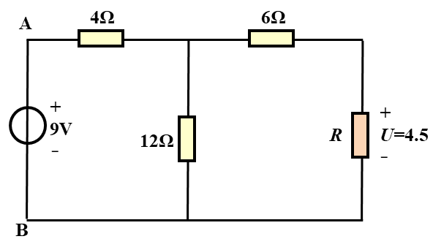
作业解析
回顾
I₁
I₂
2-8
参考方向一
I₃

Slide 96
作业解析
回顾
I₁
I₂
2-8
参考方向二
I₃

Slide 97
作业解析
回顾
I₁
I₂
2-8
参考方向三
I₃

Slide 98
作业解析
回顾
I₁
I₂
2-8
参考方向四
I₃

Slide 99
支路电流法——KCL & KVL
回顾
基尔霍夫电流定律-KCL
基尔霍夫电压定律-KVL

Slide 100

电源等效变换法
回顾

Slide 101


电源等效变换法
回顾

Slide 102

2.6 戴维南定理和诺顿定理
求下图所示的电路中的一支路的电流 I ？

Slide 103
2.6 戴维南定理和诺顿定理
在电路分析中，有时候只需要计算网络中的某一支路的电流或者电压，其它支路不需要求出，若用支路电流法（KCL或KVL方程）或者电压源和电流源等效变换比较繁琐。
戴维南定理和诺顿定理

Slide 104

2.6 戴维南定理和诺顿定理
求下图所示的电路中的支路电流 I ？
线性有源二端网络
负载

Slide 105


2.6 戴维南定理和诺顿定理
理想电压源和电阻串联—戴维南定理
线性有源二端网络
理想电流源和电导并联—诺顿定理

Slide 106
2.6 戴维南定理和诺顿定理
2.6.1 戴维南定理
定义：任何一个线性有源二端网络，对外电路来说，可用一个理想电压源与电阻串联来等效。
等效电压源的电压U_{S}等于该有源二端网络的开路电压U_{OC}；
等效电压源的电阻R_{S}等于所有电源置零（理想电压源短路、理想电流源断路）得到无源二端网络的等效电阻R_{S}。

Slide 107

2.6 戴维南定理和诺顿定理
2.6.1 戴维南定理
有源二端网络
戴维南等效电路

Slide 108
2.6 戴维南定理和诺顿定理
2.6.1 戴维南定理
等效电压源的电压U_{S}和电阻R_{S}的确定
有源二端网络
无源二端网络
A
A
B
B
图2-21（a）由A、B间得到电源电压
（b）由A、B间输入电阻得到等效电源电阻

Slide 109
2.6 戴维南定理和诺顿定理
2.6.1 戴维南定理
利用戴维南定理求解电路的步骤：
将待求支路作为负载电路，其余部分作为有源二端网络；求有源二端网络的开路电压U_{OC}，作为等效电压源的电压U_{S} ;
将有源二端网络的所有电源置零得出无源二端网络，即所有电压源短路，电流源断路，求无源二端网络的等效电阻R_{0，}作为电压源的内阻R_{S}；
将U_{S}与R_{S}串联，构建实际电压源，即戴维南等效电路；
将待求支路接入戴维南等效电路，求解。

Slide 110
2.6 戴维南定理和诺顿定理
2.6.1 戴维南定理
计算题2-2 已知电路如图，E₁=20V，E₂=10V，I_{s}=2A，R₁=10Ω，R₂=R₃=5Ω，试用戴维南定理求R₃支路中的电流I。
﹣ E₂ +
R₂
+
U
﹣
A
A
I
R₁
R_{S}
+
E₁
﹣
R₃
+
U_{S}
﹣
R₃
I_{S}
B
B

Slide 111


2.6 戴维南定理和诺顿定理
2.6.1 戴维南定理
解：
（1）将R₃支路划出，使其左边电路成为有源二端网络。
（2）计算A、B端子间的开路电压U_{OC}，
U_{OC}=E₁+I_{s}R₁+E₂=20+2x10+10=50V

Slide 112


2.6 戴维南定理和诺顿定理
2.6.1 戴维南定理
（3）将(b)图有源二端网络除源，变为无源二端网络(c)，求
出等效电阻，则R₀=R₁+R₂=15Ω
（4）构成戴维南等效电路(d)，则
I=U_{S}/(R₀+R₃)=50/(15+5)=2.5A
解：

Slide 113
2.6 戴维南定理和诺顿定理
2.6.2 诺顿定理（略）
定义：任何一个线性有源二端网络，对外电路来说，可用一个电流源与电导并联等效。
等效电流源的电流I_{S}等于该有源二端网络的短路电流I_{SC}；
等效电流源的电导G_{S}等于所有电源为零（理想电压源短路、理想电流源断路）得到无源二端网络的等效电导G_{O}。

Slide 114
2.6 戴维南定理和诺顿定理
2.6.3 等效电阻
求等效电阻的三种方法：
设网络内所有独立源置零（即电压源用短路代替、电流源用开路代替），用电阻串并联、三角形/星形网络变换加以简单化，计算端口的等效电阻；
设网络内所有独立源置零，在端口处加一电压U，计算端口电流 I，则等效电阻 R_{S}=U/I；
求有源二端网络的开路电压 U_{OC}和短路电流 I_{SC}，则等效电阻为
R_{S}=U_{OC} / I_{SC} 。

Slide 115



2.6 戴维南定理和诺顿定理
2.6.3 等效电阻
例2-7 用戴维南定理求下图所示电路中的电流I。
方法
方法一戴维南定理法
解：（1）划去支路，求开路电压
（2）除去电源，变无源二端网络，求等效电阻
（3）构建戴维南等效电路，求电流

Slide 116



2.6 戴维南定理和诺顿定理
2.6.3 等效电阻
例2-7 用戴维南定理求下图所示电路中的电流I。
方法二电源等效变换法
解：
电源变换和戴维南都是将多个回路的电路设法转换为一个回路，对于复杂电路戴维南方法交简单！

Slide 117

2.6 戴维南定理和诺顿定理
2.6.4 最大功率输出条件
负载电阻接到有源二端网络的两端，网络向负载提供功率，负载从网络接收功率。负载电阻不同，其通过的电流不同，吸收的功率也不一样。
什么情况下R上功率最大呢？

Slide 118
2.6 戴维南定理和诺顿定理
2.6.4 最大功率输出条件
负载电阻等于网络等效电阻（R=R_{S}）时，负载获得功率最大，此情况称负载与网络“匹配”，此时负载电流I和最大功率P分别为：
(2-18)
式中，U_{S}和R_{S}分别是戴维南等效电压源的电压和内电阻，R为负载电阻。
匹配网络的效率为：

Slide 119

2.6 戴维南定理和诺顿定理
2.6.4 最大功率输出条件

Slide 120

2.6 戴维南定理和诺顿定理
2.6.4 最大功率输出条件
计算题2-4 如图所示电路中可变电阻R_{L}获得最大功率的条件是R_{L} =？最大功率P为多少？
提示：
利用戴维南定理求解。首先求出A和B两点的电位，从而求出开路电压U_{S}，然后求出R_{S}，从而得出R_{L}和最大功率P。
Notes:
，

Slide 121
2.6 戴维南定理和诺顿定理
2.6.4 最大功率输出条件
在电力网络中（强电），传输功率大，要求效率高，否则在传输过程中损耗的能量大，所以不工作在匹配状态。
在电信网络中（弱电），传输功率小，信号一般很弱，常常要求信号源获得最大功率，比如收音机、电视机等给扬声器提供最大功率，因此常工作在匹配状态。

Slide 122
See You Next Week (9-2)

Slide 123
2.7 叠加原理
对于支路较多的电路，利用支路电流法所列的方程较多，不便于求解。为了减少设定的未知数，特别是独立源个数较少的线性电路，常采用叠加原理。
叠加原理是反映线性电路特性的重要定理。

Slide 124
2.7 叠加原理
定义：
在线性电路中，当有两个或两个以上的独立源作用时，任一支路的电流或电压都是电路中各个独立源单独作用时在该支路中产生的电流或电压分量的代数和，该结论称为叠加原理。
如：

Slide 125

2.7 叠加原理
电流源开路
电压源短路
利用节点电压法计算a点的电位Va和支路电流I₁如下：

Slide 126

2.7 叠加原理
U_{S1}单独作用时，
U_{s3}短路， I_{S2}开路
a点的电位V_{a}’ 和支路电流I₁’如下：

Slide 127

2.7 叠加原理
I_{S2} 单独作用时，
U_{s1} 和U_{S3}都短路
a点的电位V_{a}’’和支路电流I₁’’如下：

Slide 128

2.7 叠加原理
U_{S3}单独作用时，
U_{s1}短路， I_{S2}开路
a点的电位V_{a}’’’和支路电流I₁’’’如下：

Slide 129
2.7 叠加原理

Slide 130
2.7 叠加原理
使用叠加原理时的注意事项：
只适用于线性电路，不适用于非线性电路。
当电路中电压源不作用时（置零）时，电压源用短路代替； 当电路中电流源不作用时（置零）时，电流源用开路代替。
叠加求“代数和”时，应注意各电压和电流分量的正负号，若参考方向与原量方向一致，取正号；反之，取负号。
不能用叠加原理直接来计算功率（非线性）。

Slide 131
2.7 叠加原理
利用叠加原理求解电路的步骤：
将含有多个电源的电路分解成若干个仅含一个电源的分电路，并给出每个分电路的电流或电压的参考方向；
在分析电路的某一电源时，其余理想电源置零，即理想电压源短路，理想电流源开路，其它参数和连接形式不变；
对每个分电路进行计算，求出各相应支路的分电流、分电压 ;
将求出的分电路中的电压、电流进行叠加求和，求出原电路中要求解的电流或电压的值。
叠加是代数量相加，分量与总量的参考方向一致，取“+”号，相反，则取“﹣”号。

Slide 132



2.7 叠加原理
例2-8 用叠加原理求解下图中所示电路中的电流I。
解：当125V电源单独作用时：

Slide 133


2.7 叠加原理
例2-8 用叠加原理求解下图中所示电路中的电流I。
解：当120V电源单独作用时：
所以

Slide 134
2.8 受控源和含受控源电路的分析
2.8.1 受控源
电压源的端电压和电流源的输出电流与不受外电路的控制，而独立存在，称为独立源。
如果电源的端电压或输出电流受外电路的电流或电压的控制，此电源称为受控源，也称为非独立源。

Slide 135
2.8 受控源和含受控源电路的分析
2.8.1 受控源
受控源特点：
受控源是一种理想电路元件，由两个支路组成，一个支路短路（或开路），另一个支路如同电压源（或电流源）；
受控源的电压或电流受支路的影响。当控制电压或电流消失或等于零时，受控源的电压或电流也将为零；
KCL、KVL同样适用于含受控源的电路。

Slide 136
2.8 受控源和含受控源电路的分析
2.8.1 受控源
根据控制参量的不同，受控源可分为四类：
电压控制电压源，简称VCVS（Voltage-controlled voltage source）
电压控制电流源，简称VCCS（Voltage-controlled current source）
电流控制电压源，简称CCVS （Current-controlled voltage source）
电流控制电流源，简称CCCS （Current-controlled current source）

Slide 137

2.8 受控源和含受控源电路的分析
2.8.1 受控源
根据控制参量的不同，受控源可分为四类：
电压控制电压源（VCVS），如下图 (a)所示。

Slide 138

2.8 受控源和含受控源电路的分析
2.8.1 受控源
根据控制参量的不同，受控源可分为四类：
电压控制电流源（VCCS）,如下图 (b)所示。

Slide 139

2.8 受控源和含受控源电路的分析
2.8.1 受控源
根据控制参量的不同，受控源可分为四类：
电流控制电压源（CCVS） ,如下图 (c)所示。

Slide 140

2.8 受控源和含受控源电路的分析
2.8.1 受控源
根据控制参量的不同，受控源可分为四类：
电流控制电流源（CCCS ） ,如下图 (d)所示。

Slide 141

2.8 受控源和含受控源电路的分析
2.8.1 受控源

Slide 142
2.8 受控源和含受控源电路的分析
2.8.1 受控源
受控源与独立源有如下共同之处：
（1）都具有电源的特性，即有能量输出；
（2）都分为理想电源和实际电源；
（3）实际受控电压源和实际受控电流源也可等效互换。

Slide 143
2.8 受控源和含受控源电路的分析
2.8.1 受控源
受控源与独立源有如下不同之处：
（1）受控源本身并不产生电能，它所输出的能量来自于其它独立电源
的能量转移；
（2）电路分析中，受控源不能单独作为电源使用；
（3）含有受控源电路的等效电阻有可能出现负电阻。
（4）独立源是电路的输入或激励，受控源不是激励。

Slide 144
补充：电路基本术语
激励与响应：
激励：电路中产生电流、电压的电源称又为激励；
响应：由激励而在电路中产生的电压、电流称为响应。
电路与网络：
电路：由金属导线和电子元件组成的导电回路，称为电路，
通常作为整体时常称作电路；
网络：仅分析 “口”与“口”之间的特性时称为网络。

Slide 145
2.8 受控源和含受控源电路的分析
2.8.2 含有受控源电路的分析
注意点：
支路电流法分析计算时先将受控源暂时作为独立源列支流电流方程，然后用支路电流来表示受控源的控制量（电流或电压），使方程组的未知量仅是支流电流；
受控电压源与电阻串联组合、受控电流源与电导并联组合仍然可以等效变换，但变换时要保留控制量所在支路；
实用戴维南定理和诺顿定理时有源二端网络与外电路之间无受控关系；
应用叠加原理时：独立源可以单独作用，分别计算其单独作用时的电流或者电压，然后求电流或电压的代数和。但受控源不能单独作用，其当每个独立源单独作用时，受控源应依旧保留在电路中。

Slide 146

2.8 受控源和含受控源电路的分析
2.8.2 含有受控源电路的分析
例2-9 用节点电压法求图2-28所示电路的i₁。
解：假设b点为参考点，a点电位为U_{a}，
则有
另有
联立方程解得 i₁ = 5A

Slide 147
项目小结
基尔霍夫定律：KVL ，
KCL 。
支路电流法：利用KCL和KVL来分析复杂电路的基本方法，常用于节点数不多的电路。如果电路有n个节点，利用 KCL可列出n-1个电流方程；如果电路有m个网孔，利用 KVL可列出m个电压方程。
等效变换：串并联电路等效变换、星形联结和三角形联结等效电路、电压源和电流源等效转换，基本思路是采用简单的电路等效复杂的网络，达到提高分析电路效率的目的。

Slide 148
项目小结
戴维南定理：线性含源二端网络可用一个电压源和电阻串联等效，等效电源的电压等于该二端网络的开路电压U_{OC}；等效电源的电阻等于二端网络中所有独立源置零（理想电压源短路、理想电流源开路）时的等效电阻R_{S}。
叠加原理：在线性电路中，当有两个或两个以上的独立源作用时，任一支路的电流和或电压都是电路中各个独立源单独作用时，在该支路中产生的电流或者电压分量的代数和。
受控源：是一种理想电路元件，由两个支路组成，一个支路短路（或开路）；另一个支路如同电流源（或电压源），其电压电流受支路的影响。VCVS、 VCCS、CCVS以及CCCS四类受控源。

Slide 149
谢谢

Slide 150



辅助参考资料
1 | 邱关源 | 电路 | 第五版 | 高等教育出版社 | 2006年
2 | 李瀚荪 | 电路分析基础 | 第四版 | 高等教育出版社 | 2013年
3 | 张永瑞 | 电路分析基础 | 第四版 | 西安电子科技大学出版社 | 2009年
4 | 百度文库资料

